Slide 1
BIENVENIDOS
Las habilidades socioemocionales para el desarrollo personal y la mejora de la labor docente.
Enero 2018

Slide 2
ENCUADRE

Slide 3
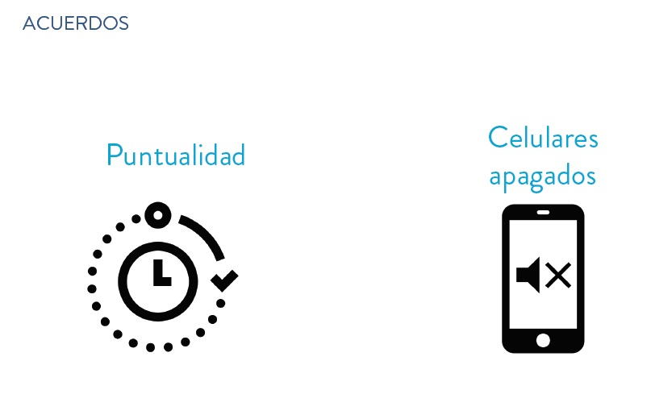

Slide 8
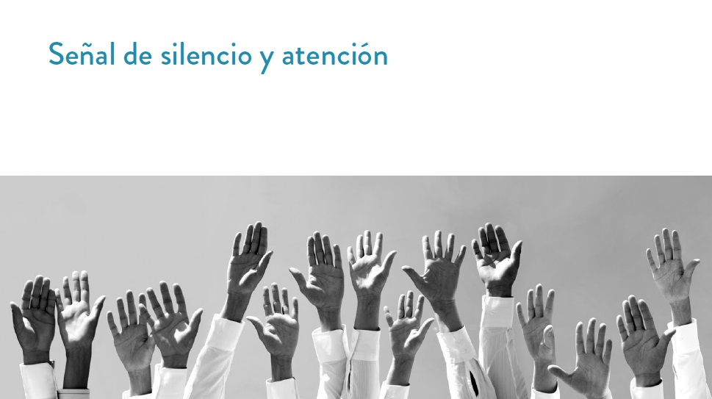

Slide 13
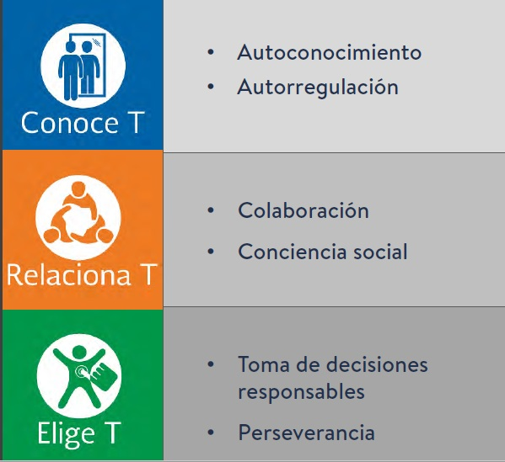

Slide 24
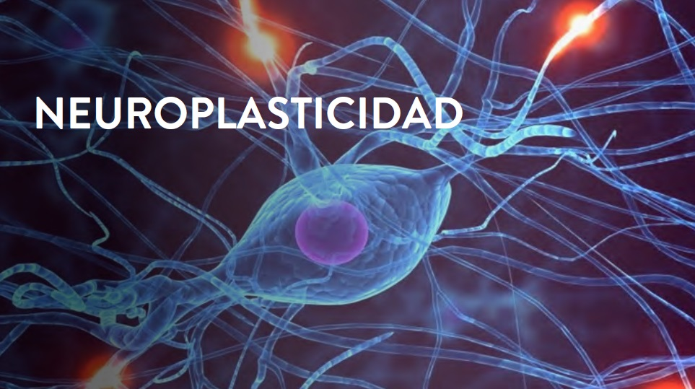

Slide 25
COMPARTIENDO EXPERIENCIAS

Slide 26
Emoción
Las emociones son expresiones psicofisiológicas, biológicas y de estados mentales. Es un término genérico para referirse a la adaptación por parte de los individuos, a estímulos provocados por personas, animales, cosas, etc.

Slide 27
Se habla de unas emociones que son básicas, ya que según algunos estudios; todos los seres humanos las experimentan. Éstas son:

Slide 28
Sentimientos.
Los sentimientos son el resultado de las emociones. La palabra sentimiento viene del verbo “sentir” y se refiere a un estado de ánimo afectivo, por lo general de larga duración, que se presenta en el sujeto como producto de las emociones que le hace experimentar algo o alguien.

Slide 29
Los sentimientos pueden ser de corto o largo plazo, pero generalmente suelen mantenerse durante largos períodos de tiempo. Por ejemplo, los sentimientos de amor en algunos casos suelen durar mucho tiempo. Otros ejemplos de sentimientos incluyen los celos y el dolor o sufrimiento.

Slide 30
Diferencias clave entre sentimiento y emoción
Los sentimientos son más duraderos que las emociones, pero las emociones son más intensas que los sentimientos.
Los sentimientos son el resultado de las emociones.
Las emociones son reacciones psicofisiológicas ante diversos estímulos, mientras que los sentimientos son evaluaciones conscientes de nuestras emociones.

Slide 37
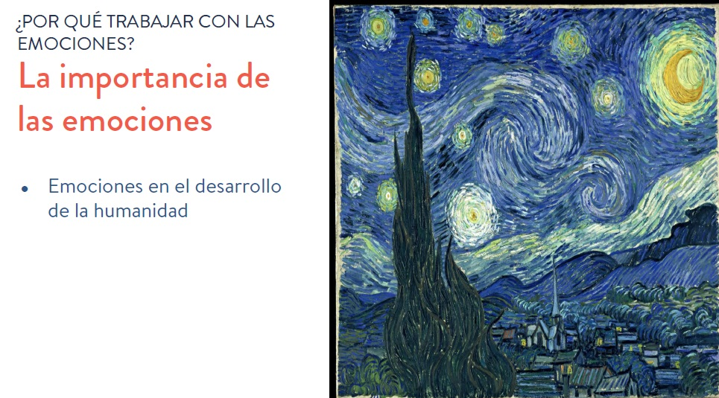

Slide 38
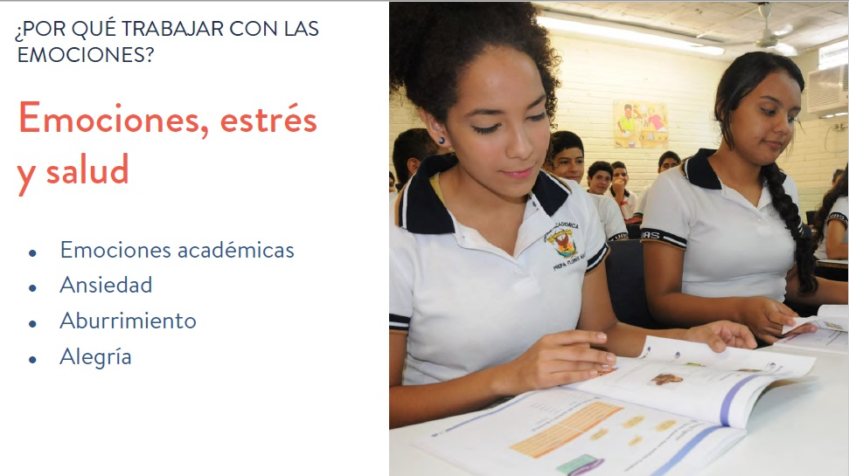

Slide 39
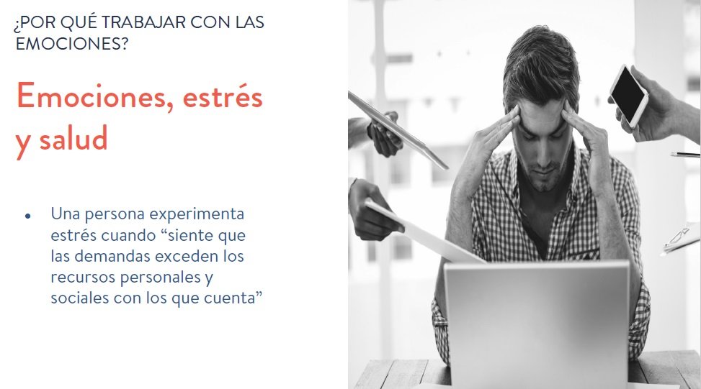

Slide 44
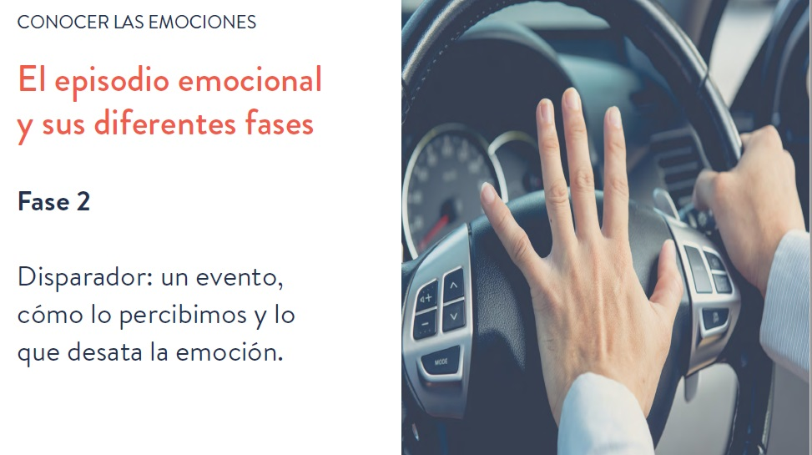

Slide 53
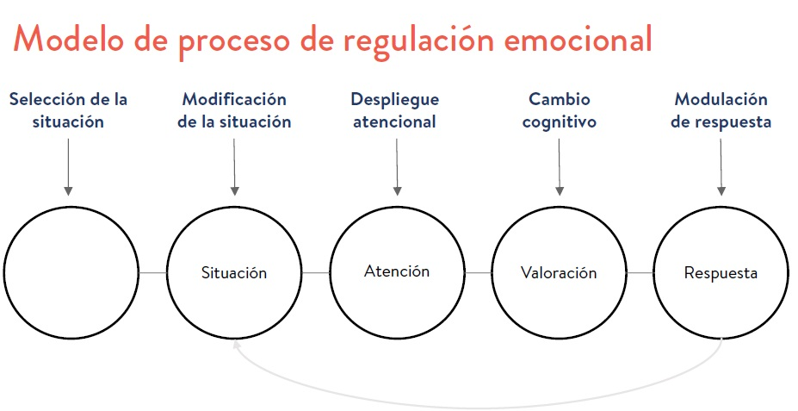

Slide 54
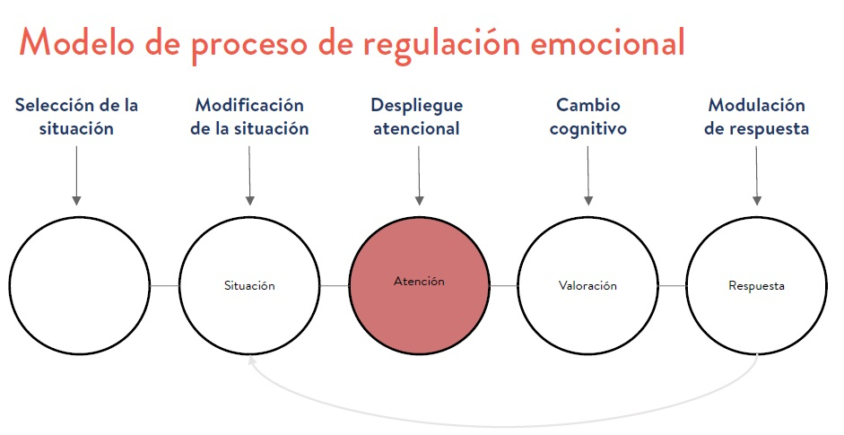

Slide 58
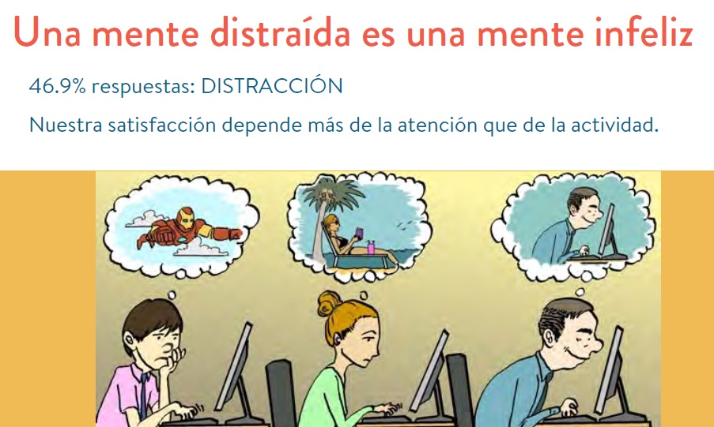

Slide 62
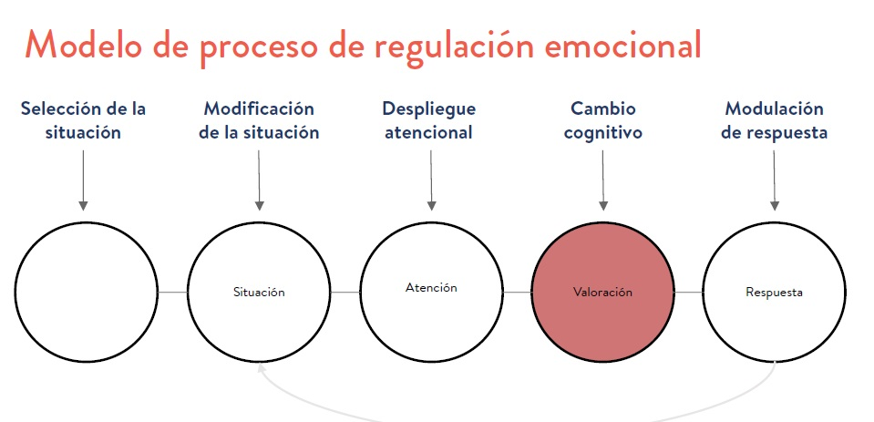

Slide 70
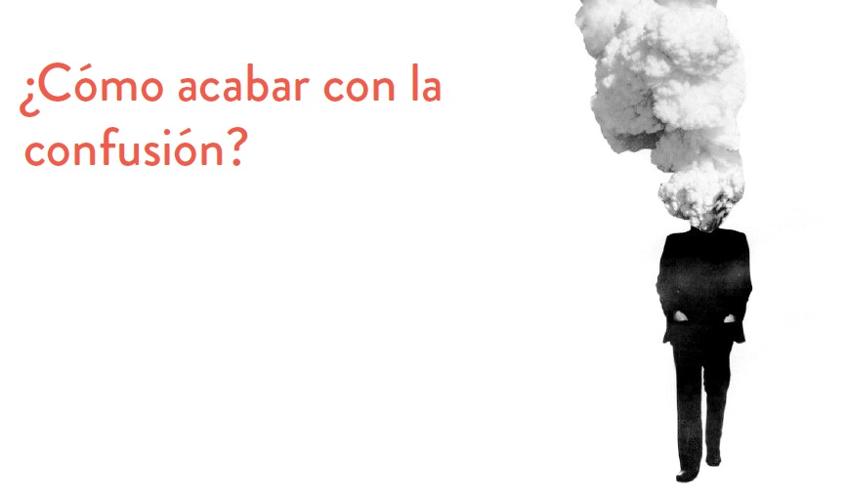

Slide 71
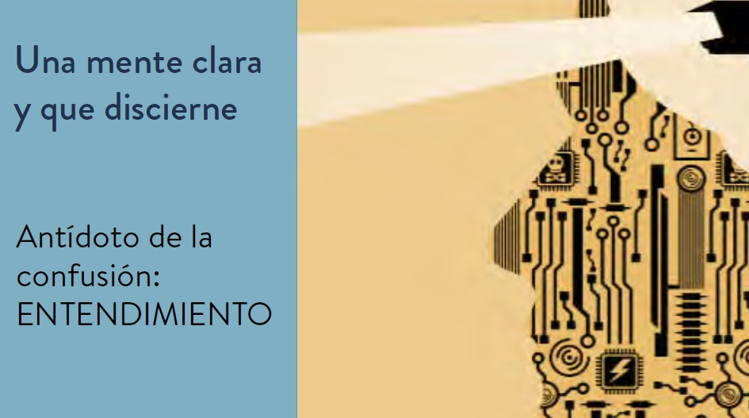

Slide 75
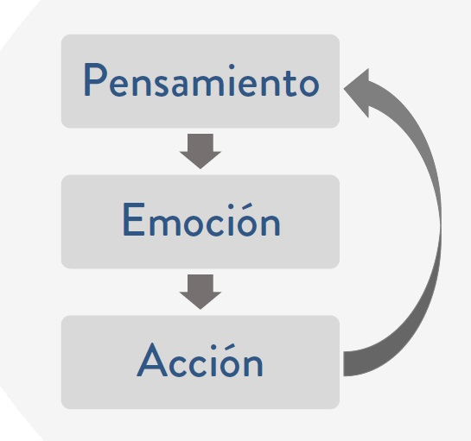

Slide 78
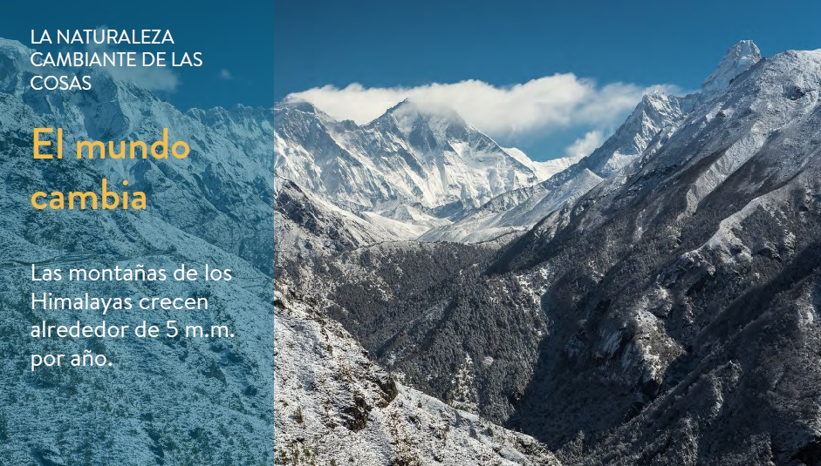

Slide 89
http://dast-pue.blogspot.mx

